Slide 1


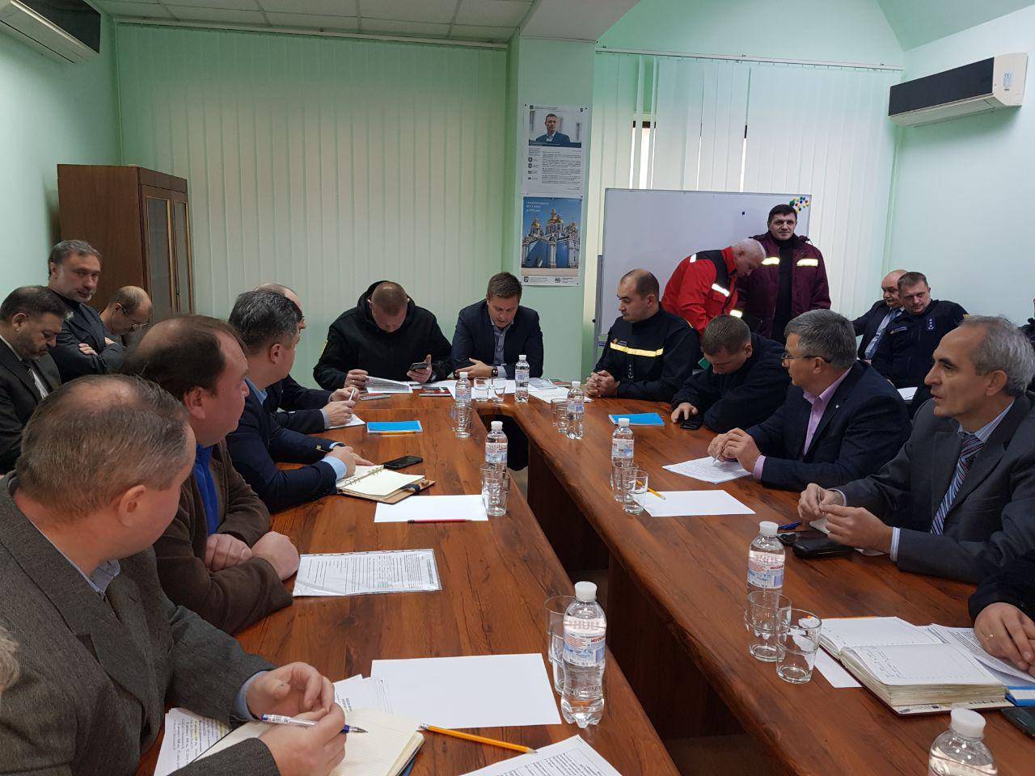
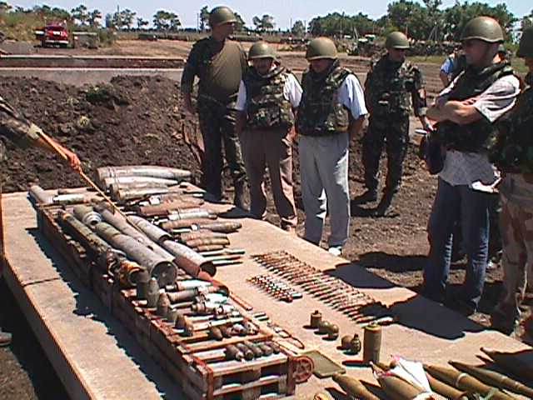
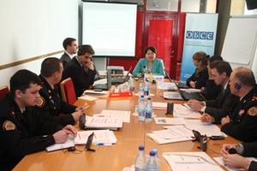
Державна служба України
з надзвичайних ситуацій
Планування діяльності територіальної підсистеми ЄДСЦЗ та її ланок

Slide 2
Державна служба України
з надзвичайних ситуацій
Література
1. Кодекс цивільного захисту України від 02.10.2012 р. № 5403 – VI.
2. Постанова Кабінету Міністрів України від 9 січня 2014 р. № 11 «Положення про єдину державну систему цивільного захисту».
3. Постанова Кабінету України від 11 березня 2015 р. № 101 «Про затвердження типових положень про функціональну і територіальну підсистеми єдиної державної системи цивільного захисту».
4. Постанова Кабінету Міністрів України від 17 червня 2015 р. № 409 «Про затвердження Типового положення про регіональну та місцеву комісію з питань техногенно-екологічної безпеки і надзвичайних ситуацій».
5. Постанова Кабінету Міністрів України від 8 липня 2015 р. № 469 «Про затвердження Положення про спеціалізовані служби цивільного захисту».

Slide 3
Державна служба України
з надзвичайних ситуацій
Література
7. Постанова Кабінету Міністрів України від 09.08.2017 р. № 626 «Порядок
розроблення планів діяльності єдиної державної системи цивільного захисту».
8. Постанова Кабінету Міністрів України від 9 жовтня 2013 р. № 787 “Про затвердження Порядку утворення, завдання та функції формувань цивільного захисту”.
9. Наказ МНС від 16.07.2009 № 494 «Про затвердження Методичних рекомендацій щодо розроблення планів цивільного захисту підприємств, установ, організацій на особливий період».
10. Наказ ДСНС № 335 від 18.07.2016р. «Про затвердження примірного Переліку документів з питань цивільного захисту, що розробляються суб'єктами забезпечення ЦЗ».

Slide 4
Державна служба України
з надзвичайних ситуацій
КОДЕКС ЦЗ
України
№ 5403-VІ від 2 жовтня 2012 р.
ст.19 Кодексу ЦЗ України:
До повноважень місцевих державних адміністрацій, органів місцевого самоврядування у сфері ЦЗ належить:
4) розроблення та забезпечення реалізації регіональних і місцевих програм і планів заходів з питань ЦЗ, зокрема спрямованих на захист населення і територій від надзвичайних ситуацій та запобігання їх виникненню.

Slide 5
Державна служба України
з надзвичайних ситуацій
Стаття 130. Планування діяльності єдиної державної системи ЦЗ
1. Для організації діяльності єдиної державної системи ЦЗ Кабінетом Міністрів України, Радою міністрів Автономної Республіки Крим, центральними органами виконавчої влади, місцевими державними адміністраціями, органами місцевого самоврядування, суб’єктами господарювання розробляються та затверджуються:
1) план реагування на НС (розробляється у масштабі України, галузі, Автономної Республіки Крим, області, міста, району, району у місті, суб’єкта господарювання), а суб’єктами господарювання з чисельністю працюючого персоналу 50 осіб і менше розробляється та затверджується інструкція щодо дій персоналу суб’єкта господарювання у разі загрози або виникнення НС;
2) план локалізації і ліквідації наслідків аварій на об’єктах підвищеної небезпеки;

Slide 6
Державна служба України
з надзвичайних ситуацій
3) план ЦЗ на особливий період (розробляється у масштабі України, галузі, Автономної Республіки Крим, області, міста, району, району у місті, а також суб’єкта господарювання, який продовжує роботу у воєнний час та який віднесено до категорії ЦЗ);
4) план основних заходів ЦЗ України на рік;
5) план основних заходів ЦЗ функціональних і територіальних підсистем та їх ланок на рік;
6) план проведення цільової мобілізації для ліквідації наслідків НС державного рівня у мирний час або відповідні заходи в мобілізаційних планах щодо проведення такої цільової мобілізації (розробляється на всіх рівнях).

Slide 7
ПОСТАНОВА КАБІНЕТУ МІНІСТРІВ УКРАЇНИ від 9 серпня 2017 р.
№ 626
Про затвердження Порядку розроблення планів діяльності єдиної державної системи цивільного захисту
Плани реагування на надзвичайні ситуації:
- розробляються з метою упорядкування та координації дій органів державної влади, органів місцевого самоврядування, органів управління та сил ЦЗ, суб’єктів господарювання у разі загрози або виникнення НС;
-визначають організацію управління реагуванням на НС, порядок дій і взаємодії, а також організацію основних видів забезпечення органів управління та сил ЦЗ, що залучатимуться до реагування у разі загрози або виникнення НС, переведення органів управління та сил ЦЗ у режим підвищеної готовності, режим надзвичайної ситуації.
План реагування на надзвичайні ситуації Автономної Республіки Крим, області, мм. Києва та Севастополя розробляється та затверджується Радою міністрів Автономної Республіки Крим, обласною, районною, Київською та Севастопольською міською держадміністрацією, що утворила відповідну територіальну підсистему єдиної державної системи цивільного захисту.

Slide 8
ПОСТАНОВА КАБІНЕТУ МІНІСТРІВ УКРАЇНИ від 9 серпня 2017 р.
№ 626
Про затвердження Порядку розроблення планів діяльності єдиної державної системи цивільного захисту
Плани локалізації і ліквідації наслідків аварій на об’єктах підвищеної небезпеки розробляються з метою упорядкування та координації дій органів управління та сил цивільного захисту підприємства, установи, організації, у власності або користуванні яких перебуває об’єкт підвищеної небезпеки, у разі загрози або виникнення надзвичайних ситуацій.
План локалізації і ліквідації наслідків аварій на об’єкті підвищеної небезпеки розробляється та затверджується юридичною або фізичною особою, у власності або у користуванні якої є хоча б один об’єкт підвищеної небезпеки, а також підприємством, установою, організацією, які планують експлуатувати або експлуатують хоча б один об’єкт підвищеної небезпеки.

Slide 9
ПОСТАНОВА КАБІНЕТУ МІНІСТРІВ УКРАЇНИ від 9 серпня 2017 р.
№ 626
Про затвердження Порядку розроблення планів діяльності єдиної державної системи цивільного захисту
Плани цивільного захисту на особливий період розробляються з метою визначення обсягів, порядку організації, способів і строків здійснення заходів щодо переведення єдиної державної системи цивільного захисту, її підсистем, ланок, суб’єктів господарювання у визначені ступені готовності, а також виконання завдань, покладених на органи управління та сили цивільного захисту в умовах особливого періоду.
План цивільного захисту Автономної Республіки Крим, області, мм. Києва та Севастополя на особливий період розробляється та затверджується Радою міністрів Автономної Республіки Крим, обласною, Київською та Севастопольською міською держадміністрацією.
План цивільного захисту міст, районів, районів у містах на особливий період розробляється та затверджується відповідним виконавчим органом міської ради, держадміністрацією.

Slide 10
КАБІНЕТ МІНІСТРІВ УКРАЇНИ ПОСТАНОВА від 9 серпня 2017 р.
№ 626
Про затвердження Порядку розроблення планів діяльності єдиної державної системи цивільного захисту
Плани основних заходів цивільного захисту на рік розробляються щороку на наступний рік і мають за мету організацію та здійснення заходів, спрямованих на забезпечення готовності органів управління, сил та засобів ЦЗ ЄДСЦЗ, її функціональних і територіальних підсистем до виконання завдань за призначенням, підготовку керівного складу і фахівців органів виконавчої влади, органів місцевого самоврядування, діяльність яких пов’язана з організацією і здійсненням заходів ЦЗ, навчання населення діям у разі виникнення НС, а також здійснення контролю за станом впровадження заходів ЦЗ на державному, регіональному та місцевому рівні.
План основних заходів цивільного захисту територіальної підсистеми ЄДСЦЗ на рік розробляється та затверджується Радою міністрів Автономної Республіки Крим, обласною, Київською та Севастопольською міською держадміністрацією, що утворила відповідну територіальну підсистему.
План основних заходів цивільного захисту ланки територіальної підсистеми ЄДСЦЗ на рік розробляється та затверджується виконавчим органом міської ради, районною, районною у мм. Києві та Севастополі держадміністрацією, що утворила відповідну ланку територіальної підсистеми.
Плани основних заходів цивільного захисту функціональних та територіальних підсистем ЄДСЦЗ та їх ланок на рік розробляються у місячний строк після затвердження плану основних заходів цивільного захисту України на рік та повинні враховувати заходи, які містяться у зазначеному плані, а також строки їх виконання.

Slide 11
КАБІНЕТ МІНІСТРІВ УКРАЇНИ ПОСТАНОВА від 9 серпня 2017 р.
№ 626
Про затвердження Порядку розроблення планів діяльності єдиної державної системи цивільного захисту
План проведення цільової мобілізації для ліквідації наслідків надзвичайних ситуацій державного рівня у мирний час: розробляється на випадок аварії на атомних електростанціях з викидом радіоактивних речовин за межі санітарно-захисної зони таких об’єктів, катастрофічного затоплення місцевості внаслідок руйнування гідротехнічних споруд Дніпровського та Дністровського каскадів, великомасштабних руйнувань унаслідок землетрусу, а також аварії на магістральних аміако-, нафто- та газопроводах;
включає організаційні і практичні заходи щодо порядку розгортання органів управління та сил єдиної державної системи цивільного захисту у разі проведення такої мобілізації, строки їх виконання, необхідні для цього людські, фінансові, матеріальні та інші ресурси, а також виконавців.
В органах виконавчої влади (суб’єктах господарювання) заходи щодо проведення цільової мобілізації для ліквідації наслідків надзвичайних ситуацій державного рівня у мирний час відображаються в їх мобілізаційних планах окремим додатком.

Slide 12
ПОСТАНОВА КАБІНЕТУ МІНІСТРІВ УКРАЇНИ від 9 серпня 2017 р.
№ 626
Про затвердження Порядку розроблення планів діяльності єдиної державної системи цивільного захисту
Плани діяльності ЄДСЦЗ (крім планів основних заходів цивільного захисту на рік) уточнюються у разі переведення ЄДСЦЗ або її складових у вищі ступені готовності, оголошення мобілізації чи введення воєнного стану в Україні або в окремих її місцевостях, але не рідше ніж один раз на рік до 31 березня станом на 1 січня поточного року

Slide 13
Державна служба України
з надзвичайних ситуацій

Slide 14
Документи щодо планування заходів
з питань цивільного захисту
№ | Найменування документу | ЦОВВ | МОВВ | СГ | СГ-50 | Підстава для документу
1. | План основних заходів ЦЗ на рік | ДСНС | +
2. | План ЦЗ на особливий період | + | + | + |  | “Кодекс цивільного захисту України”, ст.130
3. | План реагування на НС | + | + | + | +
4. | План взаємодії | + | + | + | +
5. | План локалізації і ліквідації наслідків аварій |  |  | ОПН | ОПН
6. | Заходи в мобілізації в Планах проведення цільової мобілізації для ліквідації наслідків НС державного рівня у мирний час | + | + | + | +
Наказ ДСНС № 335 від 12.07.2016 р.
Notes:
14
14
14
14

Slide 15
Документи щодо утворення та діяльності сил ЦЗ
№ | Найменування документу | ЦОВВ | МОВВ | СГ | СГ-50 | Підстава для документу
1. | Положення про територіальну підсистему ЄДСЦЗ | + | + | + | + | Стаття 9 КЦЗ, пункт 3 ПКМУ №101
2. | Положення про відповідну комісію з питань ТЕБ та НС | + | + | + |  | Пункт 11 ПКМУ №11
3. | Положення про спеціальну комісію з ліквідації НС | + | + | + | + | Пункт 11 ПКМУ №11
4. | Положення про структурний підрозділ з питань ЦЗ | + | + | + | + | КЦЗУ, Пункт 10 ПКМУ №11
5. | Розпорядчий акт про утворення територіальних спеціалізованих служб цивільного захисту та затвердження Положення про неї | + | + | + | + | Пункт 5, 7 ПКМУ № 469
6. | Заходи в мобілізаційних планах проведення цільової мобілізації для ліквідації наслідків НС державного рівня у мирний час | + | + | + | + | Стаття 130 КЦЗУ
Наказ ДСНС № 335 від 12.07.2016 р.
Notes:
15
15
15
15

Slide 16
Документи щодо створення матеріального резерву
№ | Найменування документу | ЦОВВ | МОВВ | СГ | СГ-50 | Підстава для документу
1. | Номенклатура та обсяги матеріального резерву для запобігання і ліквідації наслідків надзвичайних ситуацій | + | + | + | + | Пункт 4 (постанова КМУ від 30 вересня 2015 р. № 775)
2. | Рішення про визначення місць розміщення матеріальних резервів | + | + | + | + | Пункт 6 (постанова КМУ від 30 вересня 2015 р. № 775) Пункт 11 (постанова КМУ від 30 вересня 2015 р. № 775)
3. | Річні графіки створення та накопичення матеріальних резервів | + | + | + | +
Наказ ДСНС № 335 від 12.07.2016 р.
Notes:
16
16
16
16

Slide 17
Документи з питань радіаційного і хімічного захисту
№ | Найменування документу | ЦОВВ | МОВВ | СГ | СГ-50 | Підстава для документу
1. | План реагування на радіаційні аварії відповідної підсистеми | + | + | + | + | Пункт 3.1 (спільний наказ Держатомрегулювання та МНС від 17.05.2004 № 87/211)
2. | Обсяги забезпечення населення (формувань ЦЗ) засобами радіаційного та хімічного захисту | + | + | + | + | Пункти 5 - 8 (постанова КМУ від 19 серпня 2002 р. № 1200) Пункт 3 статті 35 Кодексу цивільного захисту України
3. | Режими радіаційного захисту населення | + | + | + | +
Наказ ДСНС № 335 від 12.07.2016 р.
Notes:
17
17
17
17

Slide 18
Документи з питань евакуації
№ | Найменування документу | ЦОВВ | МОВВ | СГ | СГ-50 | Підстава для документу
1. | План евакуації населення на особливий період | +
2. | План евакуації населення (працівників) у разі загрози або виникнення НС | + | + | +
3. | Розпорядчий акт про створення евакуаційних органів | + | + | + | +
4. | Цивільно-правові угоди місцевих органів виконавчої влади (органів місцевого самоврядування) з транспортними підрозділами |  | + |  | +
Наказ ДСНС № 335 від 12.07.2016 р.
Notes:
18
18
18
18

Slide 19
Документи щодо організації інженерного захисту
№ | Найменування документу | ЦОВВ | МОВВ | СГ | СГ-50 | Підстава для документу
1. | Перелік об’єктів національної економіки, віднесених до категорій з ЦЗ | + | + (витяг) | + (витяг) | +
2. | Паспорт сховища (протирадіаційного укриття) | + копія | + | +
3. | Облікова картка сховища (протирадіаційного укриття) | + копія | + | + | +
4. | Зведені відомості технічної інвентаризації ЗСЦЗ | + | - | - | +
5. | Журнал обліку списання ЗСЦЗ | + | - | - | +
Наказ ДСНС № 335 від 12.07.2016 р.
Notes:
19
19
19
19

Slide 20
Документи з питань медичного та біологічного захисту населення,
профілактики травматизму невиробничого характеру
№ | Найменування документу | ЦОВВ | МОВВ | СГ | СГ-50 | Підстава для документу
1. | План медико-санітарного забезпечення населення (працівників) при НС або загрози їх виникнення | МОЗ | + | + | +
2. | Розпорядчий акт про визначення медичних сил та створення координаційної комісії ДСМК та її персональний склад, план заходів щодо забезпечення постійної готовності служби до виконання покладених на неї завдань | МОЗ | + + | + +
3. | Розпорядчий акт про створення надзвичайної протиепідемічної комісії та її персонального складу | МОЗ | + | + | +
4. | Список персонального складу медичних працівників закладів охорони здоров’я ДСМК, які залучатимуться до роботи в мобільному госпіталі ДСНС у разі його розгортання в будь-якому регіоні | МОЗ ДСНС | + | + | +
5. | План заходів з профілактики травматизму невиробничого характеру | ДСНС | + | + | +
Наказ ДСНС № 335 від 12.07.2016 р.
Notes:
20
20
20
20

Slide 21
Документи з питань ЦЗ щодо забезпечення функціонування об’єктів
№ | Найменування документу | ЦОВВ | МОВВ | СГ | СГ-50 | Підстава для документу
1. | Інструкція щодо виконання вимог техногенної безпеки та порядку дій персоналу у разі виникнення НС | + | + | + | +
2. | План заходів щодо усунення недоліків, виявлених у ході перевірки | + | + | + | +
3. | Паспорт потенційно небезпечного об’єкта | + | + | + | +
4. | Свідоцтво про реєстрацію потенційно небезпечного об’єкта |  | + | + | +
5. | Свідоцтво про державну реєстрацію об'єкта підвищеної небезпеки | + | - | - | +
6. | Ідентифікація об’єкта підвищеної небезпеки (повідомлення про ідентифікацію ОПН) | + | - | - | +
7. | Декларація безпеки об’єкта підвищеної небезпеки разом з експертним висновком |  |  | + | +
Наказ ДСНС № 335 від 12.07.2016 р.
Notes:
21
21
21
21

Slide 22
Документи з організації зв’язку та оповіщення
№ | Найменування документу | ЦОВВ | МОВВ | СГ | СГ-50 | Підстава для документу
1. | План зв’язку та оповіщення |  | +
2. | Схема організації зв’язку та оповіщення | + | + | + | +
3. | Інструкція щодо застосування апаратури оповіщення та дій чергових у разі її несанкціонованого запуску |  | + | + | +
Наказ ДСНС № 335 від 12.07.2016 р.
Notes:
22
22
22
22

Slide 23
Документи з організації забезпечення пожежної безпеки
№ | Найменування документу | ЦОВВ | МОВВ | СГ | СГ-50 | Підстава для доку-менту
1. | Положення про відомчу пожежну (пожежно-сторожову) охорону | +
2. | Положення про Службу пожежної безпеки | +
3. | Розпорядчий акт про призначення особи, відповідальної за роботу із забезпечення пожежної безпеки | + | + | + | +
4. | Відомості про стан систем протипожежного водопостачання |  | + | + | +
Наказ ДСНС № 335 від 12.07.2016 р.
Notes:
23
23
23
23

Slide 24
Документи щодо організації та проведення
авіаційних робіт з пошуку і рятування
№ | Найменування документу | ЦОВВ | МОВВ | СГ | СГ-50 | Підстава для документу
1. | План взаємодії органів управління, сил і засобів, які залучаються до проведення авіаційних робіт з пошуку і рятування (для експлуатантів авіаційної техніки) | +
2. | Розрахунок взаємодіючих органів управління та чергових сил з пошуку і рятування (для експлуатантів авіаційної техніки) | +
Наказ ДСНС № 335 від 12.07.2016 р.
Notes:
24
24
24
24

Slide 25
Документи з підготовки керівного складу
та навчання населення діям у НС
№ | Найменування документу | ЦОВВ | МОВВ | СГ | СГ-50 | Підстава для документу
1. | Організаційно-методичні вказівки щодо навчання населення (працівників) захисту та діям у НС | + ДСНС | + ДСНС | + витяг | + витяг
2. | Організаційно-методичні вказівки щодо навчання населення (працівників) захисту та діям у НС | + копія | + копія | + | +
3. | Розпорядчий акт про підготовку і проведення "Дня цивільного захисту" та "Тижня безпеки дитини"
Наказ ДСНС № 335 від 12.07.2016 р.
Notes:
25
25
25
25

Slide 26
ЗАТВЕРДЖЕНО постановою Кабінету Міністрів України від 14 березня 2018 р. № 223
ПЛАН
реагування на надзвичайні ситуації державного рівня

Slide 27
ДЕРЖАВНА СЛУЖБА УКРАЇНИ З НАДЗВИЧАЙНИХ СИТУАЦІЙ
НАКАЗ
24.03.2020
№ 224 (з основної діяльності)
Про затвердження Методичних рекомендацій
Відповідно до статті 130 Кодексу цивільного захисту України та Порядку розроблення планів діяльності єдиної державної системи цивільного захисту, затвердженого постановою Кабінету Міністрів України від 9 серпня 2017 р. № 626, з метою методичного забезпечення планування заходів цивільного захисту та забезпечення єдиного підходу до розроблення планів реагування на надзвичайні ситуації НАКАЗУЮ:
1. Затвердити Методичні рекомендації з розроблення планів реагування на надзвичайні ситуації Автономної Республіки Крим, області, мм. Києва та Севастополя (далі – Методичні рекомендації), що додаються.
2. Керівникам ГУ (У) ДСНС України в областях та м. Києві організувати доведення Методичних рекомендацій до місцевих органів виконавчої влади та органів місцевого самоврядування, про що доповісти до 30 березня 2020 року через Департамент реагування на надзвичайні ситуації.

Slide 28
Головна→Накази (з основної діяльності)→24 Березня, 2020р.
Наказ ДСНС України
Опубліковано: 24.03.2020, 15:15
Наказ ДСНС України "Про затвердження Методичних рекомендацій"
ПЛАН реагування на надзвичайні ситуації
Додаток №1
МЕТОДИЧНІ РЕКОМЕНДАЦІЇ
Додаток №3
Додаток №4
Додаток №5
Додаток №6

Slide 29
Додаток 1
РОЗРАХУНОК
сил і засобів цивільного захисту на території __________________________для протидії загрозам і реагування на надзвичайні ситуації
Додаток 3
СХЕМА
організації управління територіальної підсистеми ЄДСЦЗ_________ області
Додаток 4
ПЕРЕЛІК
територіальних спеціалізованих служб цивільного захисту територіальної підсистеми єдиної державної системи цивільного захисту________області, що утворюються органами управління і суб’єктами господарювання
Додаток 5
СТРУКТУРА ШТАБУ
з ліквідації наслідків надзвичайної ситуації на території ________області
Додаток 6
Дії органів управління і сил цивільного захисту під час реагування на надзвичайні ситуації пов'язані з високим рівнем води (водопілля, паводки) на території __________області
( Коди НС –__________)

Slide 30
Зміст
1. Оцінка можливої обстановки при виникненні надзвичайних ситуацій, пов’язаних з паводками, затопленнями, підтопленнями на території ________ області:
1.1. Коротка географічна характеристика _________ області.
1.2. Оцінка обстановки, яка може скластися у разі виникнення НС, пов'язаних з паводками, затопленнями, підтопленнями на території _________області, організація планування евакозаходів.
2. Розподіл обов’язків щодо реагування на НС:
2.1. Суб‟єкти реагування на надзвичайні ситуації, пов'язані з паводками, затопленнями, підтопленнями населених пунктів на території __________області.
2.2. Завдання суб'єктів реагування на НС.
3. Реагування на надзвичайні ситуації пов’язані з паводками, підтопленнями, затопленнями на території _________області:
3.1. Дії органів управління і сил ЄДС ЦЗ __________області, які залучаються до реагування на НС.
3.2. Організація взаємодії органів управління і сил ЄДС ЦЗ __________ області.
3.3. Організація управління і зв'язку
3.4. Організація основних видів забезпечення при ліквідації наслідків НС

Slide 31
Додатки:
1.Гідрологічні характеристики річок ______________ області
2.Характеристика гідрологічних постів ___________________області
3.Перелік територій та об'єктів _______________ області, які можуть потрапити в зону затоплення (підтоплення) під час паводку, пропуску льодоходу та повені
4.Дані щодо можливого тимчасового відселення населення, яке може попасти у зони ймовірного затоплення(підтоплення) внаслідок льодоходу, повені та паводків на території _____________ області
5.Перелік об'єктів, що можуть бути використані для розміщення евакуйованого (тимчасово відселеного) населення
6.Перелік мостових споруд на річка, де можливе утворення льодових заторів 7.Перелік населених пунктів області що можуть бути підтоплення талими і ґрунтовими водами
8.Перелік зон можливого затоплення у разі прориву дамб водосховищ
9.Перелік автошляхів області, які можуть потрапити в зону підтоплення під час проходження весняної повені
10.Перелік гідротехнічних споруд на території ___________ області
11.Угрупування сил та засобів, що залучаються до реагування на надзвичайні ситуації пов'язані з паводками та підтопленнями на території _____області
12.Розрахунок сил і засобів обласного управління водного господарства для попередження та ліквідації наслідків проходження повені
13.Контактні дані органів управління
14.Можливості сил цивільного захисту
15.Ліжковий фонд для госпіталізації уражених і хворих при НС, що розгортається в медичних закладах системи територіальних органів охорони здоров'я в ______ області
16.Схема організації взаємодії органів управління ЦЗ у випадку виникнення НС пов'язані, з паводками, підтопленнями, затопленнями на території __________ області
17.Календарний план дій органів управління та сил цивільного захисту у випадку виникнення НС пов'язаної з паводками, підтопленнями, затопленнями на території ____________ області

Slide 32
ЗАКОН УКРАЇНИ
1686-IX від 15 07 2021
Про внесення змін до деяких законодавчих актів України щодо об’єктів підвищеної небезпеки
Місцеві органи виконавчої влади, органи місцевого самоврядування з метою забезпечення своєчасного реагування на аварії, наслідки яких можуть вийти за межі ОПН 1 класу, розробляють та затверджують плани реагування на надзвичайні ситуації, які є зовнішніми планами щодо ОПН 1 класу.
На вимогу місцевих органів виконавчої влади, органів місцевого самоврядування у строк не більше ніж 10 робочих днів після отримання запиту оператор подає їм інформацію, необхідну для розроблення плану реагування на надзвичайні ситуації, що можуть виникнути на об’єктах підвищеної небезпеки 1 класу, за формою та змістом, визначеними такими органами в запиті.
План реагування на надзвичайні ситуації, що можуть виникнути на об’єктах підвищеної небезпеки 1 класу, узгоджується з оператором та центральним органом виконавчої влади, що реалізує державну політику у сфері цивільного захисту, або його територіальним органом (у разі його утворення).
Під час розроблення або перегляду плану реагування на надзвичайні ситуації, що можуть виникнути на об’єктах підвищеної небезпеки 1 класу, місцеві органи виконавчої влади, органи місцевого самоврядування забезпечують проведення громадських слухань відповідно до статті 13 Закону України "Про місцеве самоврядування в Україні".

Slide 33

Дякую за увагу!
Notes:
33
33

